Slide 1
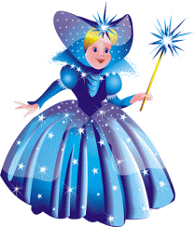
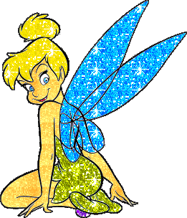
ПОРТАЛ
ФЕИ ЗВУКОВ

Slide 2
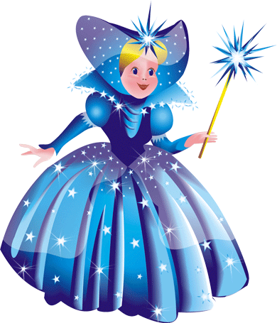
ПОРТАЛ ФЕИ ЗВУКОВ

Slide 3
Печать сертификата невозможна!!!!

Slide 4
ПОРТАЛ ФЕИ ЗВУКОВ

Slide 5
ПРИЕМНАЯ ФЕИ ЗВУКОВ

Slide 6
ПРИЕМНАЯ ФЕИ ЗВУКОВ

Slide 7
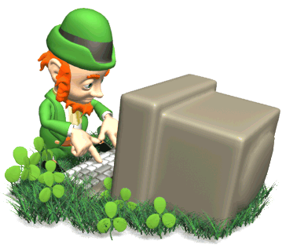
25%

Slide 9
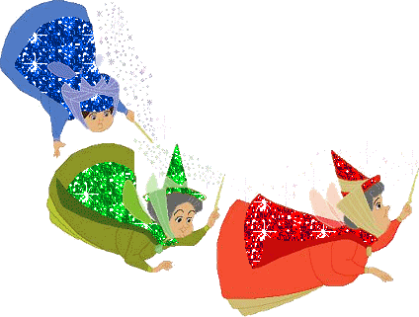
1 уровень

Slide 10
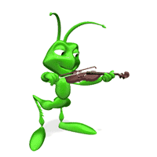

Slide 11
